Slide 1
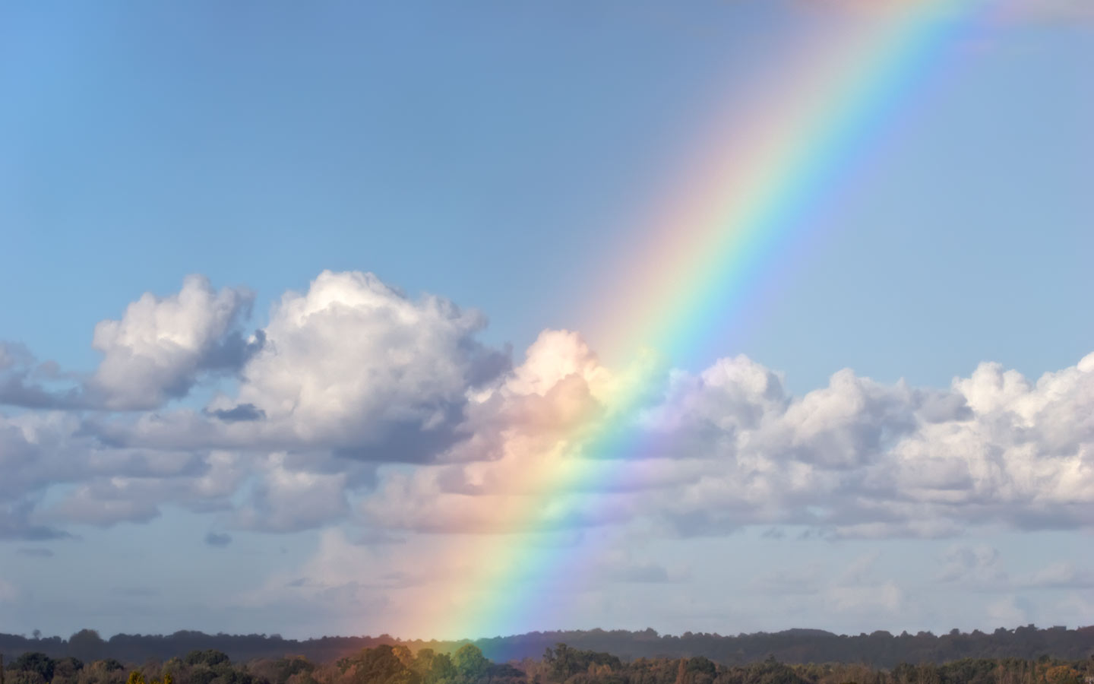
하나님이 꿈꾸는 교회
Church of God’s Dreams

Slide 2
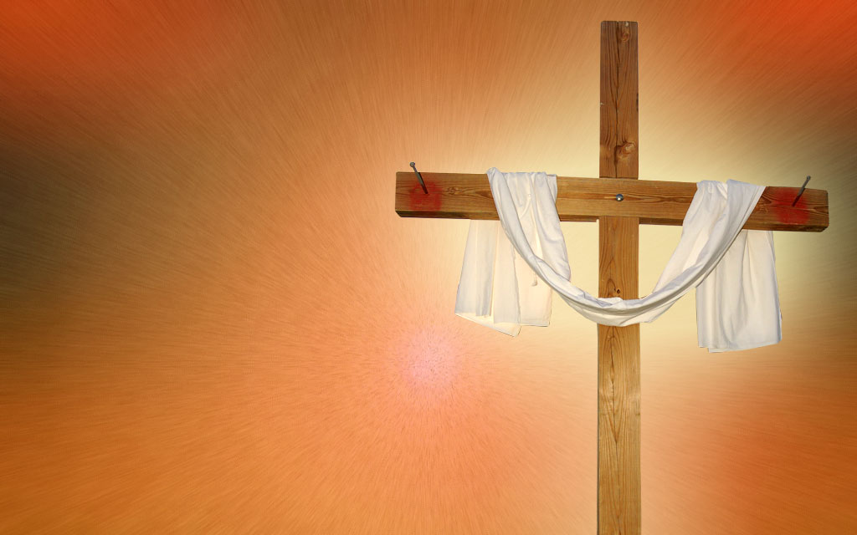
Worship
In Spirit
and Truth

Slide 3
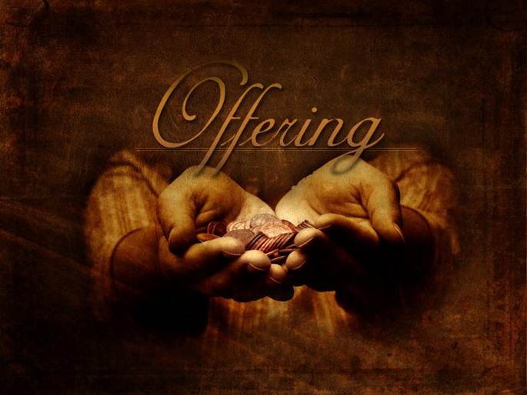

Slide 4
1.주님 주신 거룩한 날 기쁨으로
2.내게 있는 귀한 것을 주님
3.내가 받은 모든 것은 하나님의

Slide 5
1.주님 주신 거룩한 날 기쁨으로
2.내게 있는 귀한 것을 주님
3.내가 받은 모든 것은 하나님의

Slide 6
1.주님 주신 거룩한 날 기쁨으로
2.내게 있는 귀한 것을 주님
3.내가 받은 모든 것은 하나님의

Slide 7
1.주님 주신 거룩한 날 기쁨으로
2.내게 있는 귀한 것을 주님
3.내가 받은 모든 것은 하나님의

Slide 8
1.주님 주신 거룩한 날 기쁨으로
2.내게 있는 귀한 것을 주님
3.내가 받은 모든 것은 하나님의

Slide 9
1.주님 주신 거룩한 날 기쁨으로
2.내게 있는 귀한 것을 주님
3.내가 받은 모든 것은 하나님의

Slide 10
1.주님 주신 거룩한 날 기쁨으로
2.내게 있는 귀한 것을 주님
3.내가 받은 모든 것은 하나님의

Slide 11
1.주님 주신 거룩한 날 기쁨으로
2.내게 있는 귀한 것을 주님
3.내가 받은 모든 것은 하나님의

Slide 12
1.주님 주신 거룩한 날 기쁨으로
2.내게 있는 귀한 것을 주님
3.내가 받은 모든 것은 하나님의

Slide 13
Offertory prayer
김순배 목사

Slide 15
Ab
Db Eb
Ab Eb Db Eb Ab Eb Ab Eb Ab Db Ab
Praise God from whom all bless-ings flow;
Praise Him, all creatures here below;
Praise Him above, ye have’nly host;
Praise Father, Son, and Holy Ghost.
Amen.

Slide 16
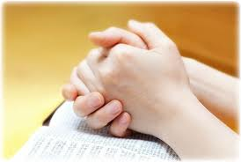
Prayer
다같이

Slide 17
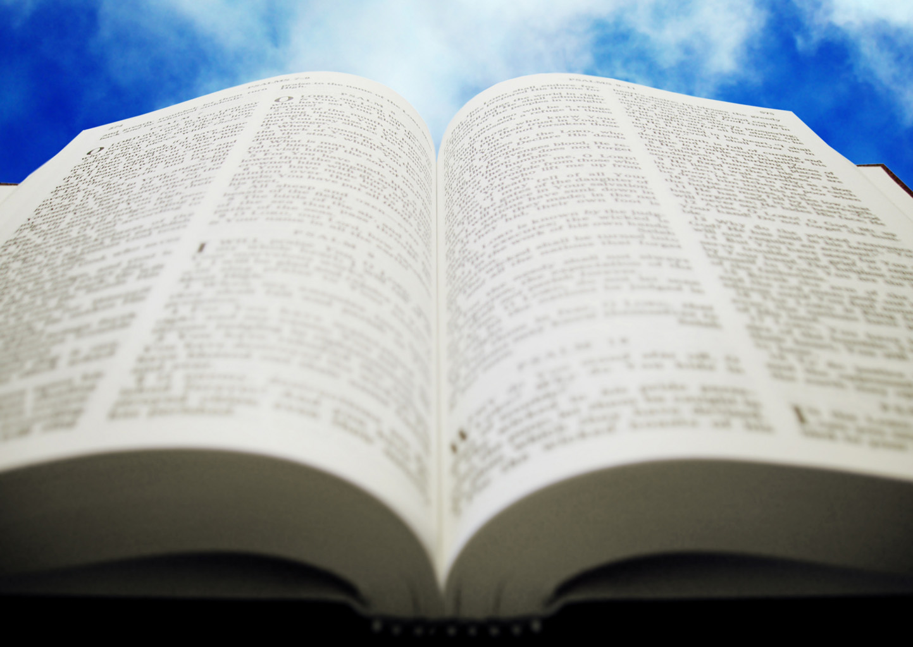
빌립보서
3장 17-21절

Slide 18
(빌 3:17) 형제들아 너희는 함께 나를 본받으라 그리고 너희가 우리를 본받은 것처럼 그와 같이 행하는 자들을 눈여겨 보라 (빌 3:18) 내가 여러 번 너희에게 말하였거니와 이제도 눈물을 흘리며 말하노니 여러 사람들이 그리스도의 십자가의 원수로 행하느니라

Slide 19
(빌 3:19) 그들의 마침은 멸망이요 그들의 신은 배요 그 영광은 그들의 부끄러움에 있고 땅의 일을 생각하는 자라 (빌 3:20) 그러나 우리의 시민권은 하늘에 있는지라 거기로부터 구원하는 자 곧 주 예수 그리스도를 기다리노니

Slide 20
(빌 3:21) 그는 만물을 자기에게 복종하게 하실 수 있는 자의 역사로 우리의 낮은 몸을 자기 영광의 몸의 형체와 같이 변하게 하시리라

Slide 21
(빌 3:14) 푯대를 향하여 그리스도 예수 안에서 하나님이 위에서 부르신 부름의 상을 위하여 달려가노라 (고전 11:1) 내가 그리스도를 본받는 자가 된 것 같이 너희는 나를 본받는 자가 되라

Slide 22
(계 19:19) 또 내가 보매 그 짐승과 땅의 임금들과 그들의 군대들이 모여 그 말 탄 자와 그의 군대와 더불어 전쟁을 일으키다가 (계 19:20) 짐승이 잡히고 그 앞에서 표적을 행하던 거짓 선지자도 함께 잡혔으니 이는 짐승의 표를 받고

Slide 23
그의 우상에게 경배하던 자들을 표적으로 미혹하던 자라 이 둘이 산 채로 유황불 붙는 못에 던져지고 (계 19:21) 그 나머지는 말 탄 자의 입으로부터 나오는 검에 죽으매 모든 새가 그들의 살로 배불리더라

Slide 24
(요일 2:15) 이 세상이나 세상에 있는 것들을 사랑하지 말라 누구든지 세상을 사랑하면 아버지의 사랑이 그 안에 있지 아니하니 (요일 2:16) 이는 세상에 있는 모든 것이 육신의 정욕과 안목의 정욕과 이생의 자랑이니 다 아버지께로부터 온 것이 아니요 세상으로부터 온 것이라

Slide 25
(요일 2:17) 이 세상도, 그 정욕도 지나가되 오직 하나님의 뜻을 행하는 자는 영원히 거하느니라

Slide 26
(행 16:35) 날이 새매 상관들이 부하를 보내어 이 사람들을 놓으라 하니 (행 16:36) 간수가 그 말대로 바울에게 말하되 상관들이 사람을 보내어 너희를 놓으라 하였으니 이제는 나가서 평안히 가라 하거늘

Slide 27
(행 16:37) 바울이 이르되 로마 사람인 우리를 죄도 정하지 아니하고 공중 앞에서 때리고 옥에 가두었다가 이제는 가만히 내보내고자 하느냐 아니라 그들이 친히 와서 우리를 데리고 나가야 하리라 한대

Slide 28
(행 16:38) 부하들이 이 말을 상관들에게 보고하니 그들이 로마 사람이라 하는 말을 듣고 두려워하여 (행 16:39) 와서 권하여 데리고 나가 그 성에서 떠나기를 청하니 (행 16:40) 두 사람이 옥에서 나와 루디아의 집에 들어가서 형제들을 만나 보고 위로하고 가니라

Slide 29
(롬 8:15) 너희는 다시 무서워하는 종의 영을 받지 아니하고 양자의 영을 받았으므로 우리가 아빠 아버지라고 부르짖느니라

Slide 30
(계 22:20) 이것들을 증언하신 이가 이르시되 내가 진실로 속히 오리라 하시거늘 아멘 주 예수여 오시옵소서 (계 22:21) 주 예수의 은혜가 모든 자들에게 있을지어다 아멘

Slide 31
(고전 15:42) 죽은 자의 부활도 그와 같으니 썩을 것으로 심고 썩지 아니할 것으로 다시 살아나며 (고전 15:43) 욕된 것으로 심고 영광스러운 것으로 다시 살아나며 약한 것으로 심고 강한 것으로 다시 살아나며

Slide 32
(고전 15:44) 육의 몸으로 심고 신령한 몸으로 다시 살아나나니 육의 몸이 있은즉 또 영의 몸도 있느니라 (고후 3:18) 우리가 다 수건을 벗은 얼굴로 거울을 보는 것 같이 주의 영광을 보매 그와 같은 형상으로 변화하여 영광에서 영광에 이르니 곧 주의 영으로 말미암음이니라

Slide 33
(요일 3:2) 사랑하는 자들아 우리가 지금은 하나님의 자녀라 장래에 어떻게 될지는 아직 나타나지 아니하였으나 그가 나타나시면 우리가 그와 같을 줄을 아는 것은 그의 참모습 그대로 볼 것이기 때문이니

Slide 34
(요일 3:3) 주를 향하여 이 소망을 가진 자마다 그의 깨끗하심과 같이 자기를 깨끗하게 하느니라 (요일 3:4) 죄를 짓는 자마다 불법을 행하나니 죄는 불법이라

Slide 35
찬양대

Slide 44
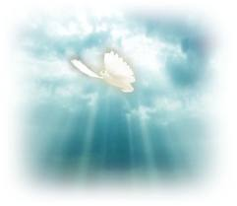
나를 본받으라

Slide 45
1
2
3
4

Slide 46
1
2
3
4

Slide 47
1
2
3
4

Slide 48
1
2
3
4

Slide 49
1
2
3
4

Slide 50
1
2
3
4

Slide 51
1
2
3
4

Slide 52
1
2
3
4

Slide 53
1
2
3
4

Slide 54
1
2
3
4

Slide 55
1
2
3
4

Slide 56
1
2
3
4

Slide 57
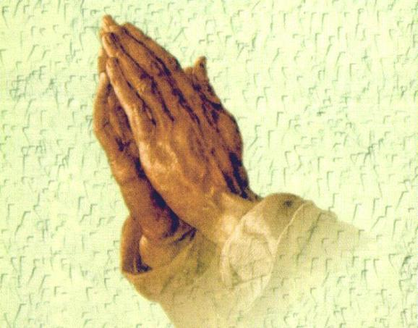
폐회 기도
김순배 목사

Slide 58
교회 소식
하나님이 꿈꾸시는 교회에 나오셔서 예배드리는 모든 성도님들을 환영합니다.

Slide 59
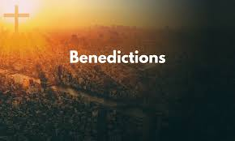

Slide 63
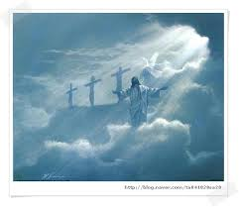
I will be with you always even until the end of the world

